Slide 1
01 / 데이터셋
정답이 있는 위성사진을 구했습니다 — 미국 군항 5곳
HRSC2016: 위성사진 1,059장, 배 2,964척마다 사람이 직접 상자를 그려 둔 공개 연구용 자료입니다.
어디서 가져왔나
원본 사진
정답 상자
내려받은 곳
구글어스 (Google Earth)
중국과학원 자동화연구소 (HRSC2016, 2017)
Kaggle 의 공개 사본 guofeng/hrsc2016
미국 해군기지 5곳의 위성사진을 화면에서 모은 것.
한 칸이 땅에서 약 0.45 m.
사진마다 배 위치를 사람이 직접 상자로 그려
연구용으로 공개. 논문: Liu et al., ICPRAM 2017.
8 GB 압축 파일, 사진 1,680장.
이 중 정답 상자가 그려진 건 1,070장 → 미국 군항 1,059장을 씁니다.
왜 이 자료인가
어느 항구인지 직접 알아냈습니다
사진 한 칸이 땅에서 몇 m 인지 확인
정답이 없으면 '몇 개 맞혔는지' 를 잴 수 없습니다.
그래서 사람이 정답을 그려 둔 공개 자료 중, 군항처럼 배가 많고
크기가 다양한 곳을 골랐습니다.
자료에는 항구 이름이 없고 위도·경도만 있습니다.
좌표를 지도에 찍어 보니 샌디에이고 · 노퍽 · 메이포트 ·
에버렛 · 뉴포트 해군기지였고, 사진을 눈으로 봐서 확인했습니다.
자료에 적힌 값(1.07 m)대로면 배가 360 m — 말이 안 됩니다.
위도와 지도 확대 단계로 다시 계산하니 0.45 m. 이걸로 재면
가장 긴 배가 항공모함 길이(333 m)와 맞습니다.
01 / 03

Slide 2
02 / 방법
사진 받기 → 정답 정리 → 학습 → 채점 → 웹앱
다섯 단계 전부 코드로 돌아갑니다. 학습만 무료 GPU(Kaggle)를 썼고 나머지는 노트북에서 했습니다.
01
02
03
04
05
사진 받기
정답 정리
학습
채점
웹앱
Kaggle 에서 내려받아 압축을 풉니다.
사진 1,680장 중 정답이 그려진 1,070장.
정답 상자를 학습 프로그램(YOLO)이 읽는
형식으로 바꾸고, 100장을 그려서 맞는지 확인.
사진 435장으로 YOLO11m-OBB 학습.
같은 조건으로 세 번 반복해 운이 아닌지 확인.
학습에 안 쓴 사진 453장으로만 채점.
항구마다 따로도 채점.
항구를 고르고 버튼을 누르면
사진마다 찾은 배와 정답을 겹쳐 보여줍니다.
박스는 어떤 기준으로 치나
맞혔다고 치는 기준
왜 기울인 상자인가
정답 상자: 배 한 척의 선체를 통째로 감싸는 가장 작은
직사각형을, 배가 놓인 방향대로 기울여서 그림 (사람이).
프로그램 상자: 같은 방식으로 그리되, 확신도 25 % 이상인
것만 남기고 겹치는 상자는 하나로 합칩니다.
프로그램 상자와 정답 상자가 절반 이상 겹치면(IoU 0.5) 맞힘.
정답 하나에 상자 하나만 인정 — 같은 배를 두 번 찾으면
두 번째는 오탐.
채점은 학습에 안 쓴 사진 453장으로만 합니다.
군함은 부두에 비스듬히 대어 있습니다. 똑바른 네모로 감싸면
옆 배와 부두까지 들어가서 길이를 못 잽니다.
배 방향대로 기울이면 배만 딱 감싸고 길이·폭·방향까지 나옵니다.
02 / 03

Slide 3
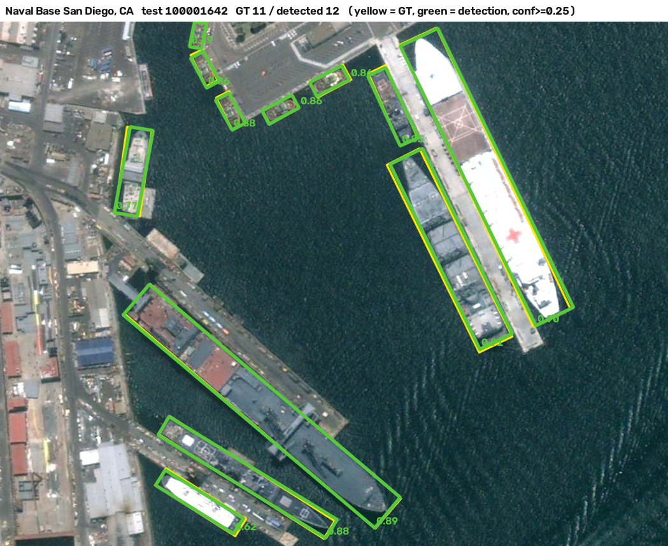
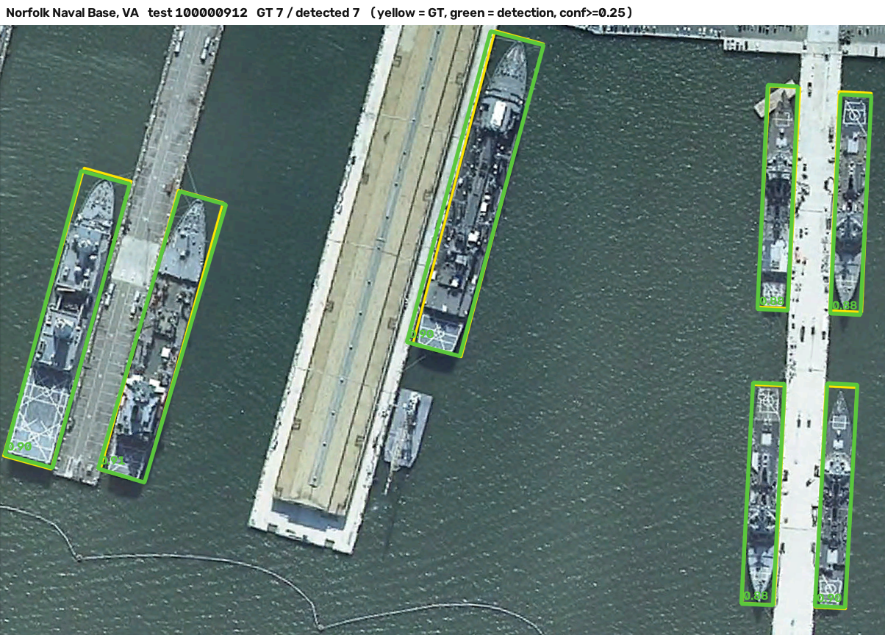
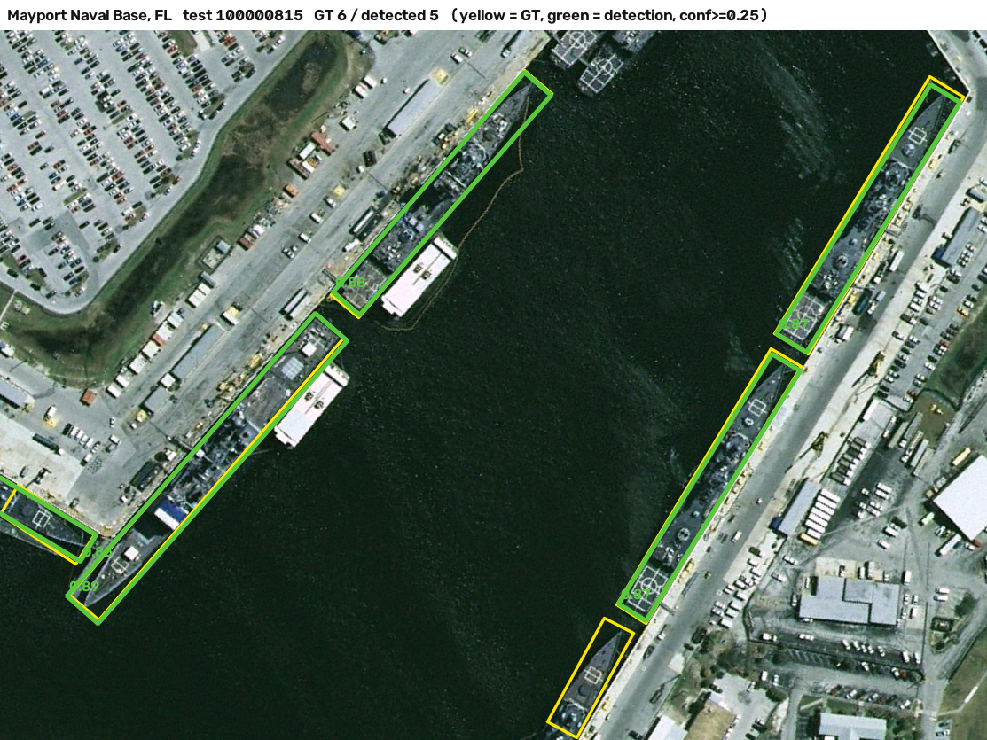
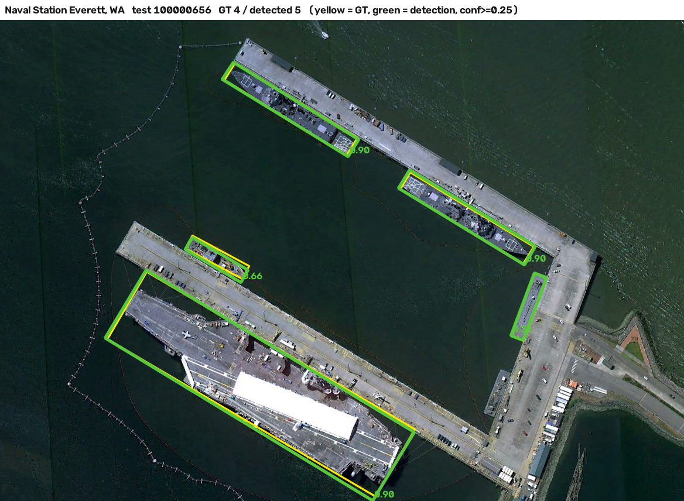
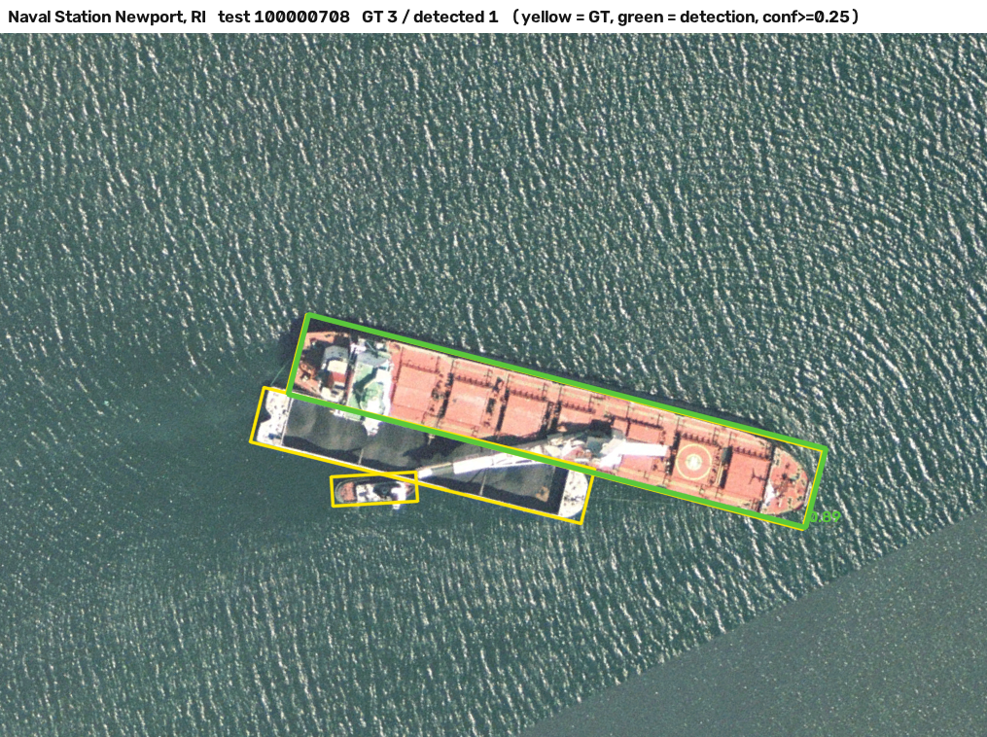
03 / 결과
10척 중 9척 넘게 찾습니다 — 항구 5곳 모두
학습에 안 쓴 사진 453장(배 1,228척)으로 채점. 세 번 학습한 평균이고, 반복마다 차이는 ±0.004 뿐입니다.
찾은 것 중 진짜 배
실제 배 중 찾은 것
F1 (둘의 조화평균)
AP50
AP50-95
91.6 %
95.7 %
0.936
0.970
0.770
항구별
항구
배
정확도
찾은 비율
F1
AP50
샌디에이고
683
92 %
95 %
0.937
0.966
노퍽
308
95 %
96 %
0.955
0.986
메이포트
160
93 %
95 %
0.938
0.940
에버렛
52
84 %
100 %
0.912
0.959
샌디에이고 · 정답 11 · 맞힘 10 · 오탐 2 · 놓침 1
노퍽 · 정답 7 · 맞힘 7 · 오탐 0 · 놓침 0
메이포트 · 정답 6 · 맞힘 5 · 오탐 0 · 놓침 1
뉴포트
23
95 %
87 %
0.909
0.942
정확도 = 찾은 것 중 진짜 배의 비율. 찾은 비율 = 실제 배 중 찾아낸 비율.
오른쪽 사진: 노랑 = 사람이 그린 정답, 초록 = 프로그램이 친 상자.
둘이 겹치면 '맞힘', 초록만 있으면 '오탐', 노랑만 있으면 '놓침'.
에버렛 · 정답 4 · 맞힘 4 · 오탐 1 · 놓침 0
뉴포트 · 정답 3 · 맞힘 1 · 오탐 0 · 놓침 2
03 / 03

